Slide 1
貿易関係証明発給システム
原産地証明書（外国産）マニュアル
【申請者・代行業者用】
【機能別マニュアル】
2024年10月時点
日本商工会議所
国際部

Slide 2
目次
１．はじめに
２．原産地証明書（日本産）との違い
1

Slide 3
１.はじめに
・本マニュアルは、2021年9月21日に機能提供を開始する原産地証明書
（外国産）の機能について説明するものです。
・原産地証明書（外国産）は、原産地証明書（日本産）に準拠した作
りになっているため、本マニュアルでは相違点に絞って説明いたし
ます。

Slide 4
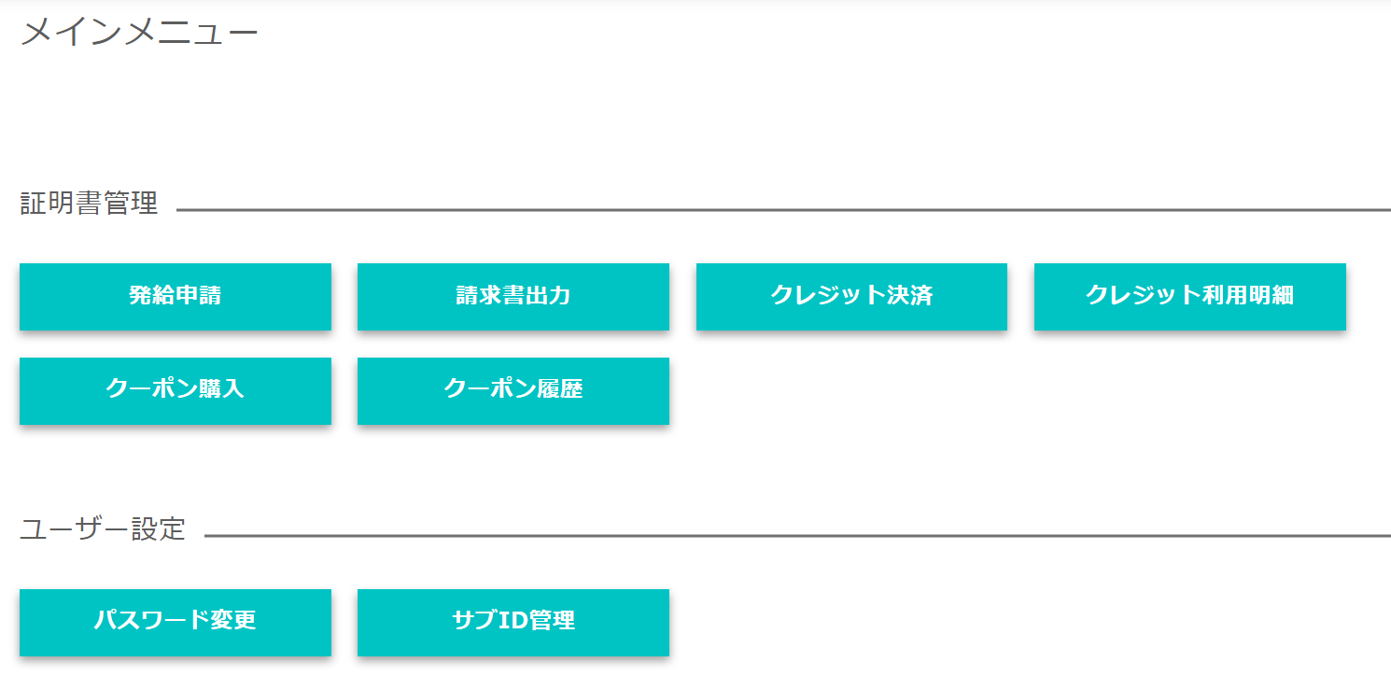
２.原産地証明書（日本産）との違い
申請者
ユーザーID
（１）発給申請の開始
・原産地証明書（外国産）の申請は、メインメニューの「発給申請」から行います。

Slide 5
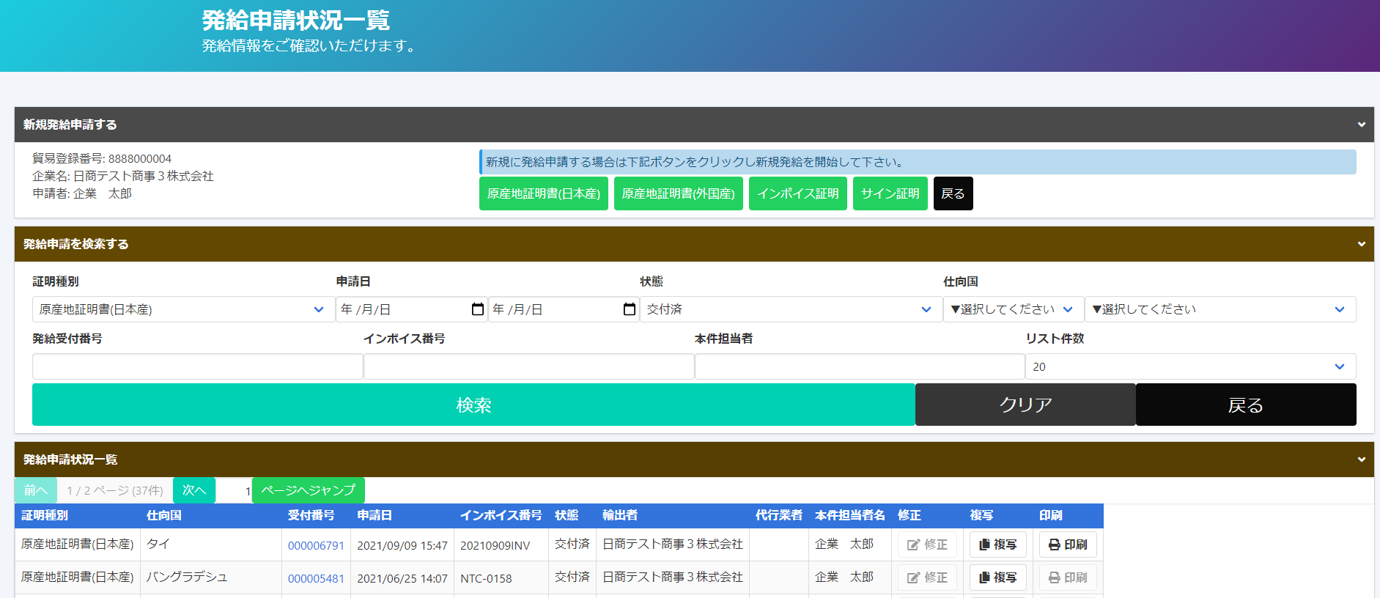
２.原産地証明書（日本産）との違い
申請者
ユーザーID
（１）発給申請の開始
・メインメニューの発給申請を選択すると、「発給申請状況一覧」画面が表示されます。
・「新規発給申請する」から「原産地証明書（外国産）」を選択します。
※一覧画面で原産地証明書（日本産）と原産地証明書（外国産）は、別の証明種別として取り扱います。
原産地証明書（日本産）を複写して原産地証明書（外国産）の申請を開始することはできません。

Slide 6
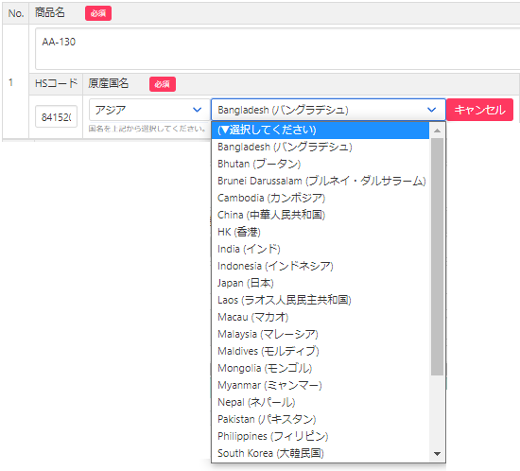
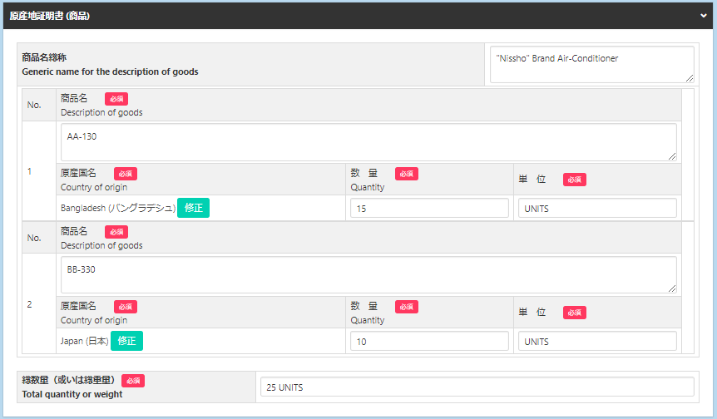
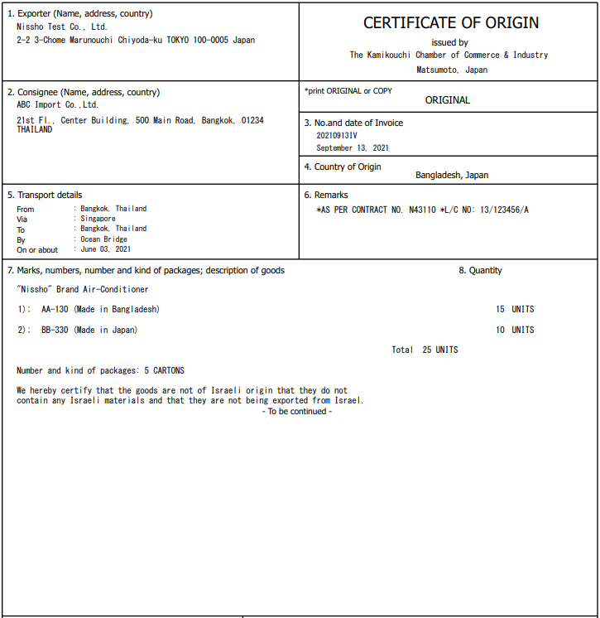
２.原産地証明書（日本産）との違い
申請者
ユーザーID
（２）原産国の選択
・典拠インボイスおよび原産地証明書の商品情報として、原産国の選択が必要です（必須）。
・選択した国名は、原産地証明書の4欄（Country of Origin）および7欄（Description of goods）に
印字されます。
プルダウンから原産国を選択
4欄（Country of Origin）および
7欄（Description of goods）に印字

Slide 7
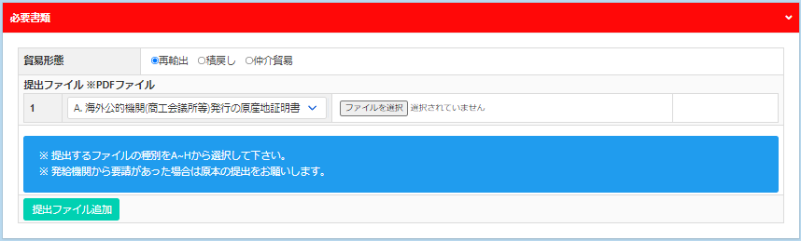
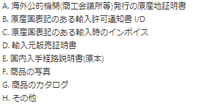


２.原産地証明書（日本産）との違い
申請者
ユーザーID
（３）必要書類の選択
・原産地証明書（外国産）では、貿易形態に応じた典拠書類の提出が必要です。
〇貿易形態に応じた典拠書類
再輸出 | 積戻し | 仲介貿易
〇選択書類（以下より１点） | 〇選択書類（以下より１点） | 〇必須書類（以下２点） ・仲介貿易による外国産商品の原産地証明書発給申請に関わる誓約書 ・海外公的機関（商工会議所等）発行の原産地証明書 〇選択書類（以下より１点）

